Slide 1

PROJEKTOVANJE INFORMACIONIH SISTEMA
PROJEKAT
PROJEKTOVANJE INFORMACIONOG SISTEMA ZA PARKING SERVIS
Predmetni nastavnik: Dr Aleksandar Simović | Student: Mihailo Anđelić 468/21 Datum predaje: 03.07.2023.
Beograd April, 2023

Slide 2
Sadržaj
1
VERBALNI OPIS INFORMACIONOG SISTEMA
3
5
IDEF1X MODEL
14
2
DIJAGRAM TOKA PODATAKA
4-9
6
REČNIK PODATAKA
15-17
3
DIJAGRAM DEKOMPOZICIJE
10
7
STAR UML DIJAGRAMI
18-23
4
PSEUDO KOD
11-13
2
2

Slide 3
PROJEKAT - INFORMACIONI SISTEM PARKING SERVISA
1. VERBALNI OPIS INFORMACIONOG SISTEMA ZA PARKING SERVIS
Informacioni sistem za parking servis omogućava korisnicima jednostavnu i brzu kupovinu parking karte slanjem SMS poruke. Korisnici dobijaju potvrdu o kupovini parking karte u vidu SMS poruke koja sadrži informacije o vremenu početka parkiranja i trajanju parkiranja. Takođe, sistem šalje obaveštenje o isteku vremena parkiranja kako bi korisnici mogli da produže parkiranje.
Kontrolori koriste informacioni sistem kako bi efikasno pratili parkirana vozila. Sistem omogućava kontrolorima da evidentiraju parkirana vozila, izdaju doplatne karte putem naloga i kazne za nepropisno parkirana vozila.
Kontrolori mogu da fotografišu vozila kao dokaz kršenja parking pravila, a sistem omogućava proveru da li je
parking karta za to vozilo plaćena putem registracije (tablice) vozila.
Ukoliko korisnik smatra da nije u skladu sa propisima kažnjen, informacioni sistem za parking servis mu omogućava da podnese žalbu putem sistema. Žalbe se obrađuju automatski i prosleđuju nadležnom organu za razmatranje, što doprinosi brzom i efikasnom rešavanju problema. Nakon donošenja odluke o žalbi, korisnik će biti obavešten o ishodu putem SMS poruke.
Ukratko, informacioni sistem za parking servis omogućava korisnicima jednostavno i brzo parkiranje, kao i efikasno rešavanje problema sa kaznama. Kontrolori parkiranja imaju pristup relevantnim informacijama o parkiranim vozilima, što im olakšava obavljanje svoje funkcije. Sve informacije o evidenciji parking karata, vozilima, doplatnim kartama i kaznama se skladište u sistemu, što doprinosi pouzdanosti i efikasnosti sistema.

Slide 4
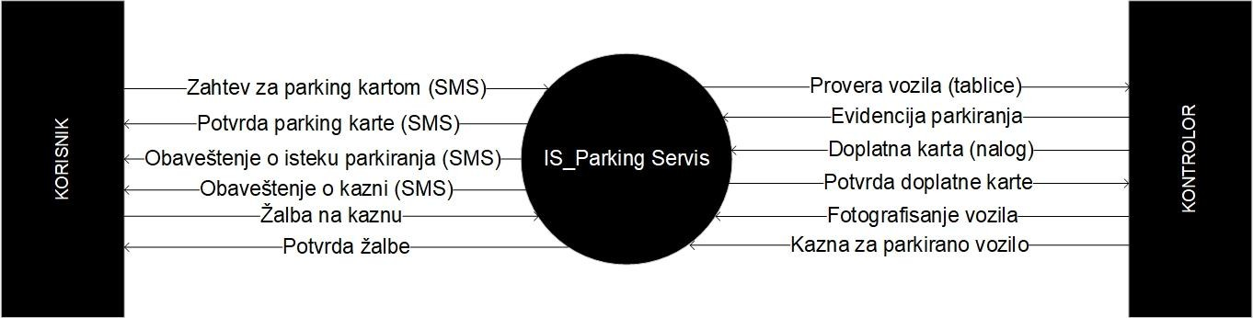
PROJEKAT - INFORMACIONI SISTEM PARKING SERVISA
DIJAGRAM TOKA PODATAKA
NULTI NIVO
Slika 1. 1 Nulti nivo

Slide 5
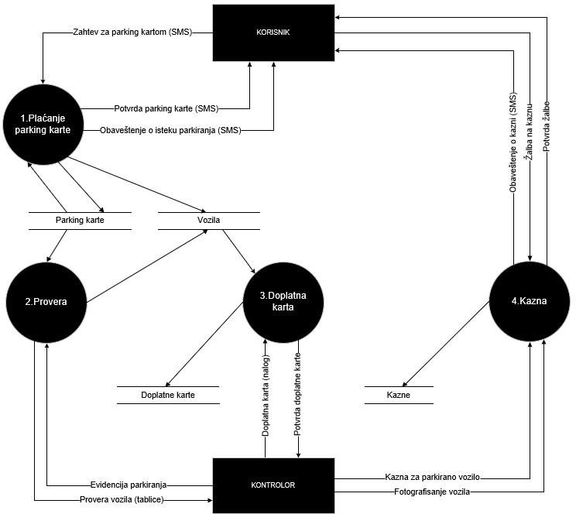
PROJEKAT - INFORMACIONI SISTEM PARKING SERVISA
2.2 PRVI NIVO
Slika 2. 1 Prvi nivo

Slide 6
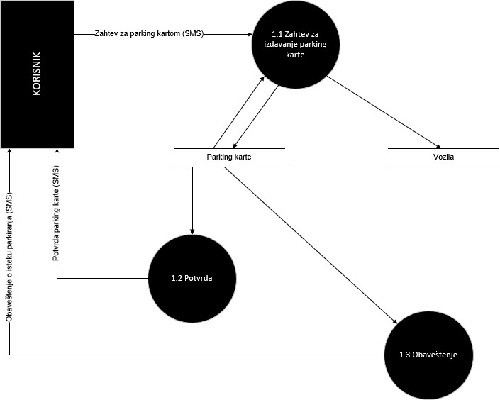
PROJEKAT - INFORMACIONI SISTEM PARKING SERVISA
2.3 DRUGI NIVO
Slika 3. 1 Drugi nivo

Slide 7
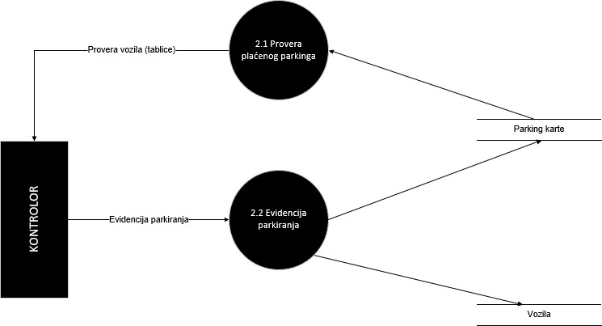
PROJEKAT - INFORMACIONI SISTEM PARKING SERVISA
Slika 3. 2 Drugi nivo

Slide 8
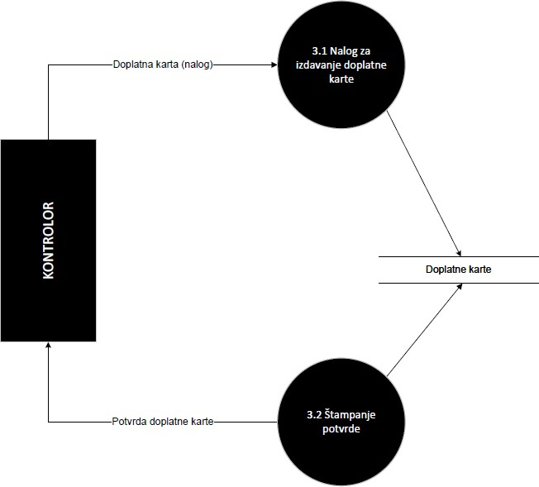
PROJEKAT - INFORMACIONI SISTEM PARKING SERVISA
Slika 3. 3 Drugi nivo

Slide 9
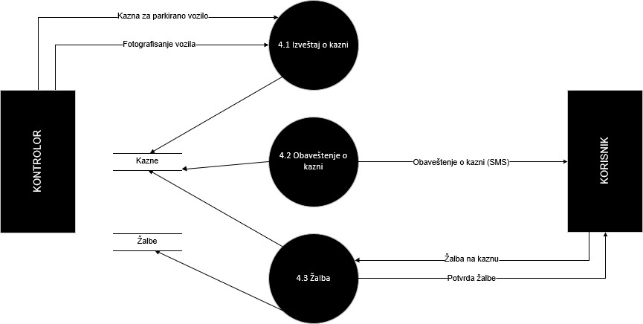
PROJEKAT - INFORMACIONI SISTEM PARKING SERVISA
Slika 3. 4 Drugi nivo

Slide 10
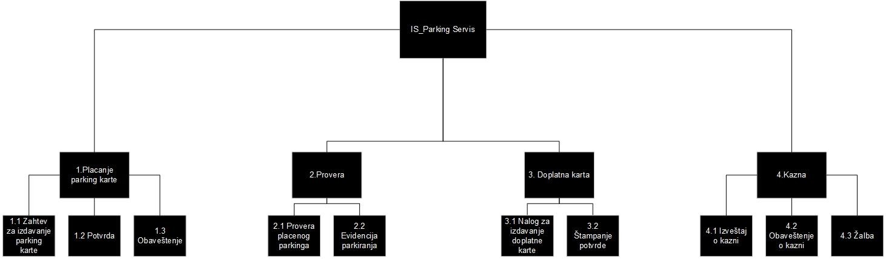
PROJEKAT - INFORMACIONI SISTEM PARKING SERVISA
3. DIJAGRAM DEKOMPOZICIJE
Slika 4. 1 Dijagram dekompozicije

Slide 11
PROJEKAT - INFORMACIONI SISTEM PARKING SERVISA
4. PSEUDO KOD
Opis: | Kupovina parking karte putem SMS-a
Ulazni tokovi: | Registarski broj, Vreme parkiranja
Izlazni tokovi: | Kupovina uspešna, Kupovina neuspešna
Logika procesa: | BEGIN IF Validan_Registarski_broj(Registarski_broj) AND Validno_Vreme_parkiranja(Vreme_parkiranja) THEN Izvrši_Plaćanje(Registarski_broj, Vreme_parkiranja) Rezultat = Kupovina_uspešna ELSE Rezultat = Kupovina_neuspešna END

Slide 12
PROJEKAT - INFORMACIONI SISTEM PARKING SERVISA
Opis: | Proverava da li je parking karta plaćena i izdaje kaznu
Ulazni tokovi: | Upit (Parking karta)
Izlazni tokovi: | Parking karta plaćena, Kazna izdata
Logika procesa: | BEGIN IF Parking_karta_plaćena THEN Rezultat = Parking_karta_plaćena ELSE Rezultat = Parking_karta_nijePlaćena Izda_kaznu() END

Slide 13
PROJEKAT - INFORMACIONI SISTEM PARKING SERVISA
Opis: | Podnošenje žalbe na izdatu kaznu
Ulazni tokovi: | Broj kazne, Razlog žalbe
Izlazni tokovi: | Žalba podneta, Žalba neuspešna
Logika procesa: | BEGIN IF Validna_Žalba(Razlog_žalbe) THEN Podnesi_Žalbu(Broj_kazne, Razlog_žalbe) Rezultat = Žalba_podneta ELSE Rezultat = Žalba_neuspešna END

Slide 14
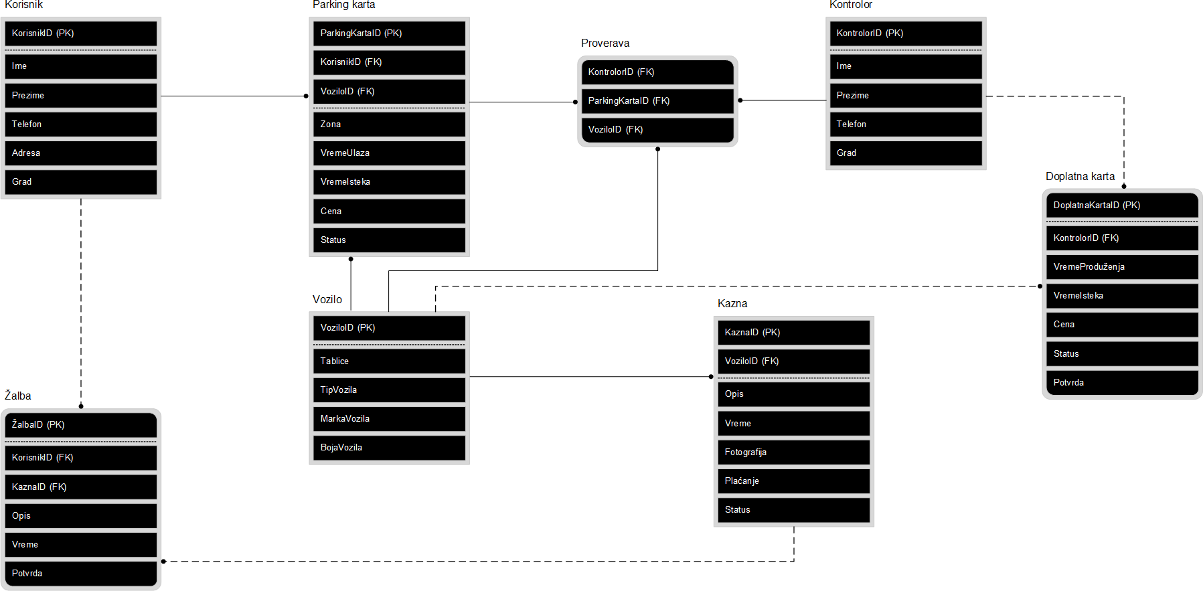
PROJEKAT - INFORMACIONI SISTEM PARKING SERVISA
5. IDEF1X MODEL
Slika 5. 1 IDEF1X model

Slide 15
PROJEKAT - INFORMACIONI SISTEM PARKING SERVISA
REČNIK PODATAKA
6.1 POLJA
NAZIV POLJA | DOMEN | OGRANIČENJE | VRSTA KLJUČA
ParkingKartaID | Int (10) | / | Primary key Foreign key
Zona | ZonaBroj | /
VremeUlaza | Datetime | /
VremeIsteka | Datetime | /
Cena | Decimal | /
Status | StatusKarte | /
KorisnikID | Int (10) | / | Primary key Foreign key
Ime | Char (20) | /
Prezime | Char (20) | /
Telefon | Int (9) | /
Adresa | Char (30) | /
Grad | Char (20) | /
VoziloID | Int (10) | / | Primary key Foreign key
Tablice | Varchar(10) | /
TipVozila | Char (20) | /
MarkaVozila | Char (20) | /
BojaVozila | Char (10) | /
KontrolorID | Int (10) | / | Primary key

Slide 16
PROJEKAT - INFORMACIONI SISTEM PARKING SERVISA
 |  |  | Foreign key
Ime | Char (20) | /
Prezime | Char (20) | /
Telefon | Int (9) | /
Grad | GradNaziv | /
DoplatnaKartaID | Int (10) | / | Primary key Foreign key
VremeProduženja | Datetime | /
VremeIsteka | Datetime | /
Cena | Decimal | /
Status | StatusDoplatne | /
Potvrda | Char (30) | /
KaznaID | Int (10) | / | Primary key Foreign key
Opis | Char (120) | /
Vreme | Datetime | /
Fotografija | Varchar(80) | /
Plaćanje | Char (20) | /
Status | Char (10) | /
ŽalbaID | Int (10) | / | Primary key Foreign key
Opis | Char (120) | /
Vreme | Datetime | /
Potvrda | Char (30) | /
Tabela 1. 1 Rečnik podataka - polja

Slide 17
PROJEKAT - INFORMACIONI SISTEM PARKING SERVISA
6.2 DOMENI
NAZIV POLJA | DOMEN | OGRANIČENJE
ZonaBroj | Int (1) | [1,3]
StatusKarte | Char (20) | [„Plaćena“, „Nije plaćena“]
GradNaziv | Char (20) | [„Beograd“, „Novi Sad“]
StatusDoplatne | Char (20) | [„Plaćena“, „Nije plaćena“]
StatusKazne | Char (20) | [„Plaćena“, „Nije plaćena“]
Tabela 1. 2 Rečnik podataka - domeni

Slide 18
PROJEKAT - INFORMACIONI SISTEM PARKING SERVISA
7. STAR UML Dijagrami
Korisnik ima mogućnost da izabere parking mesto, u zavisnosti od toga da li je mesto zonirano (1, 2, 3) ili se radi o garaži. Nakon odabira, korisnik šalje zahtev za izdavanje parking karte putem sistema. Nakon obrade zahteva, sistem šalje potvrdu o izdatoj parking karti, zajedno sa obaveštenjem o isticanju karte kada ona istekne. Kada istekne vreme trajanja stare karte, korisnik ima mogućnost da obnovi kartu. U tom slučaju, kontrolor, putem svog naloga, šalje zahtev sistemu za izdavanje doplatne karte. Sistem vraća potvrdu o izdatoj doplatnoj karti.
Kontrolor vrši evidenciju vozila proverom registarskih tablica i da li je korisnik platio kartu putem sistema. Ako je korisnik platio kartu, kontrolor potvrđuje evidenciju. U suprotnom, kontrolor izdaje kaznu, fotografiše vozilo kao dokaz, a sistem generiše potvrdu o kazni. Nakon potvrde kazne, sistem šalje obaveštenje korisniku o izdatoj kazni. Korisnik ima mogućnost da izabere da li će platiti kaznu ili će podneti žalbu, bilo pismeno ili elektronski.
Ako se korisnik odluči za plaćanje kazne, može to učiniti gotovinski ili putem kartice. U slučaju da korisnik odluči
da uloži žalbu, on piše žalbu, a sistem je potvrđuje i vraća povratnu informaciju korisniku.

Slide 19
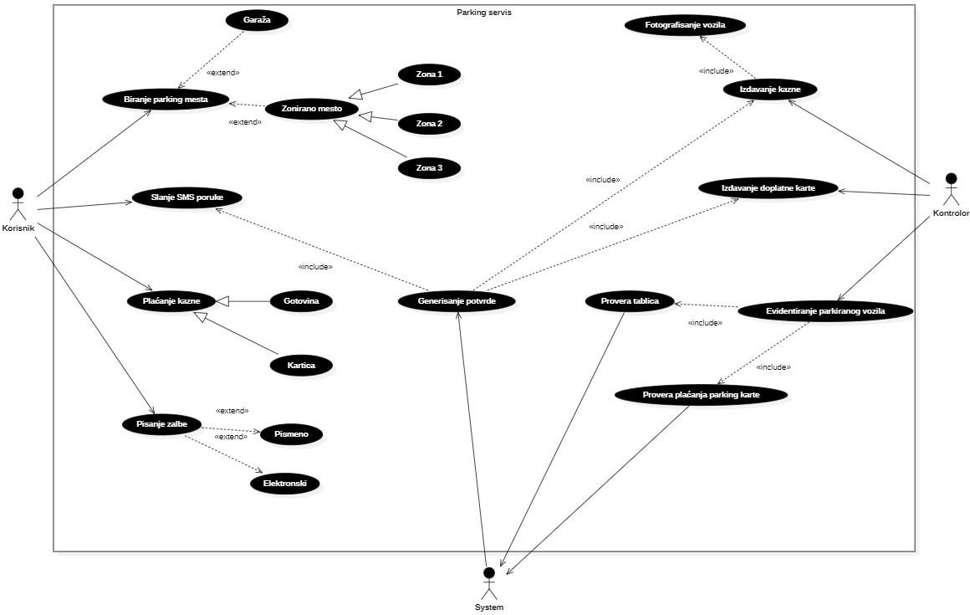
PROJEKAT - INFORMACIONI SISTEM PARKING SERVISA
7.1 USE CASE
Dijagram 1. 1 Use Case

Slide 20
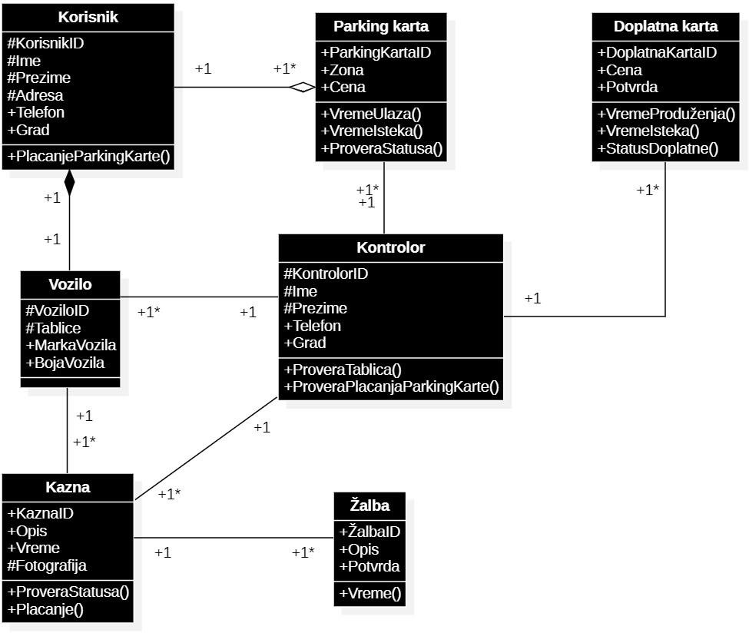
PROJEKAT - INFORMACIONI SISTEM PARKING SERVISA
7.2 CLASS
Dijagram 1. 2 Class

Slide 21
PROJEKAT - INFORMACIONI SISTEM PARKING SERVISA
7.3 ACTIVITY
Korisnik šalje SMS zahtev za parking kartom, nakon čega sistem generiše potvrdu parking karte putem SMS-a. Takođe, sistem istovremeno šalje obaveštenje o isteku parking karte putem SMS-a. Parking karta traje 1h nakon čega korisnik treba da odluči da li će produžiti parking kartu ili napustiti parking mesto.
Kontrolor putem svog naloga šalje zahtev za doplatnom kartom, a sistem generiše potvrdu doplatne karte. Kontrolor proverava registarske oznake vozila. Ako je korisnik platio parking kartu, kontrolor evidentira vozilo, a sistem potvrđuje evidentirano vozilo. Ukoliko korisnik nije platio parking kartu, kontrolor izdaje kaznu i fotografiše vozilo. Nakon izdavanja kazne, sistem potvrđuje kaznu i obaveštava korisnika o kazni putem SMS poruke.
Kada korisnik primi obaveštenje o kazni, ima pravo da uloži žalbu ili plati kaznu. Ako se korisnik odluči uložiti žalbu, sistem generiše potvrdu. Ako korisnik plati kaznu, dobija fiskalni račun.

Slide 22
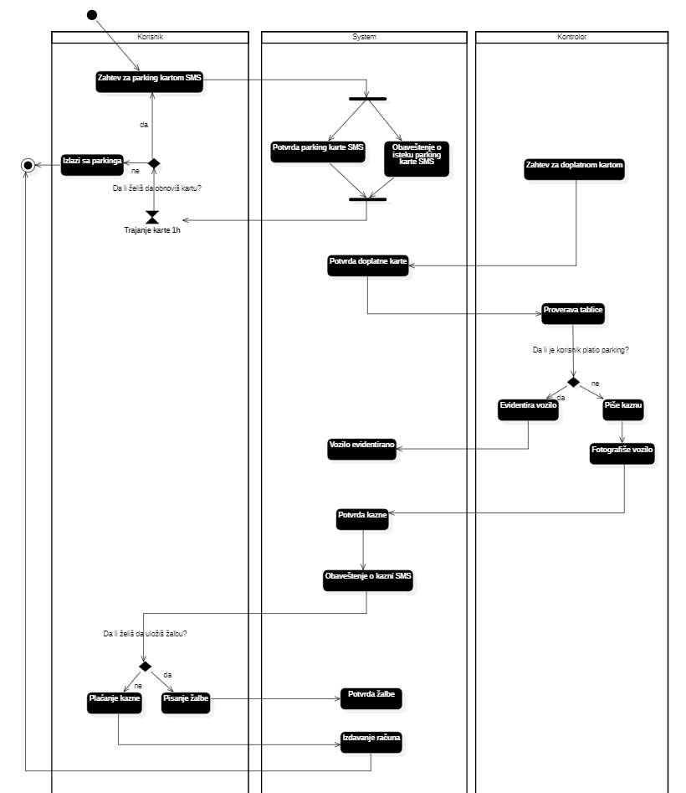
PROJEKAT - INFORMACIONI SISTEM PARKING SERVISA
Dijagram 1. 3 Activity

Slide 23
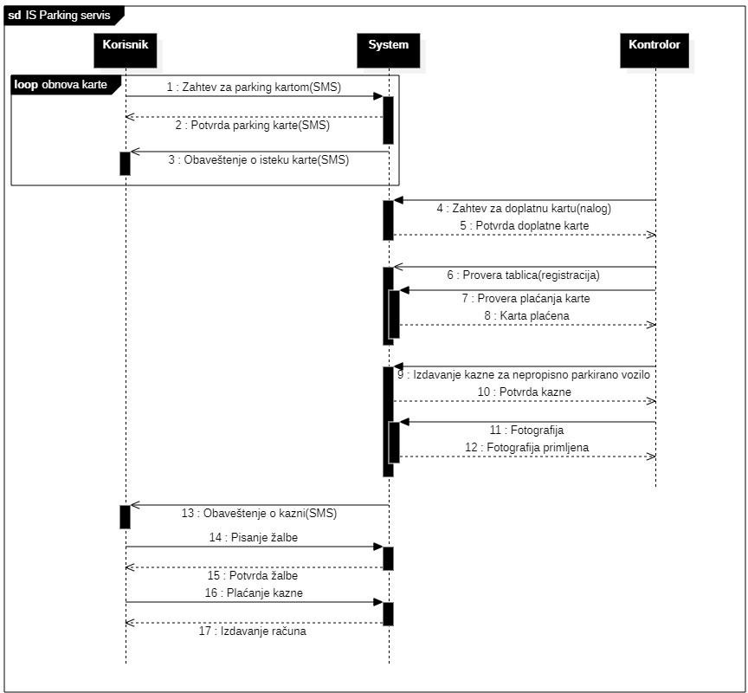
PROJEKAT - INFORMACIONI SISTEM PARKING SERVISA
7.4 SEQUENCE
Dijagram 1. 4 Sequence

Slide 24
HVALA NA PAŽNJI!

